Slide 1
WindowsMobile de HelloWorld
by CH3COOH(酢酸)

Slide 2
自己紹介
こんにちわ、CH3COOH(酢酸)です。 猫と犬では、猫の方が好きです。
現在、持ってる携帯電話は、SBM920SHと イーモバイルのEMONSTERの2台です。
さて今日は、そのEMONSTERに関しての お話をさせて頂こうかと思っています。

Slide 3
Windows Mobileって何ですか？
EMONSTER （S11HT）には、 Windows Mobileが搭載されています。
Windows Mobileとは、Microsoftが開発した ARMプロセッサ向けのモバイル用OSです。
Windowsなので、OfficeやIEが使えます。
デスクトップのPCのWindowsでも XPやVistaと言ったバージョンがありますよね。

Slide 4
Windows Mobileにもバージョンがあるの？
現在主流のWindows Mobile端末には、 Version 5.0、6.0、6.1が搭載されています。
それぞれのバージョンに対して、 下記のエディションがあります。
Standard
Professional
Classic
各エディションで何が違うのでしょうか？

Slide 5
各エディションで出来ること出来ないこと
 | Standard | Professional | Classic
プラットフォーム ・Outlook ・Internet Explorer | ○ | ○ | ○
Office Mobile | ○ | ○ | ○
IPテレフォニー | ○ | ○ | ×
タッチスクリーン | × | ○ | ○
ざっくり分類すると下記の通りになります。
タッチパネル無しのStandard
電話機能なしのClassic
なんでも有りのProfessional

Slide 6
日本のキャリアにおいて使用できる Windows Mobileとそのバージョンについて
スマートフォンに関しては携帯電話機なので、 日本国内の通信網を使用するには、 各キャリアと契約する必要があります。
docomo F1100
Windows Mobile 6.0 Standard
WILLCOM 03(WS020SH)
Windows Mobile 6.1 Classic
EMOBILE EMONSTER(S11HT)
Windows Mobile 6.0 Professional

Slide 7
Windows Mobile端末があれば何でも出来る
キャリアに問わずWindows Mobile端末が あれば、自作アプリを動かす事が可能です。
自分のケータイで自作のアプリが動くのは 魅力的だと思いませんか？
・・・と、その前に開発環境の説明です。

Slide 8
Windows Mobileアプリを開発をする為に必要なもの
開発する為に必要なもの
ActiveSync（4.5以上）
Visual Studio（2005std以上/2008pro以上）
.NET Compact Framework v2 SP2
Windows Mobile 6 Professional SDK
Windows Mobileのアプリ開発には、 バージョンと一致したSDKが必要になります。
さて、準備が整いました。

Slide 9
Demo1
Notes:
・ラベルを貼って、HelloWorldを表示する
・ボタンを設置してテキスト文字列を表示するようにする

Slide 10
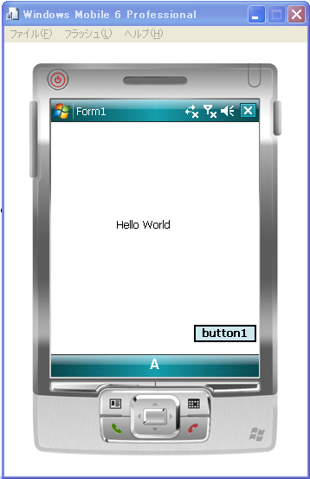
Hello World！
Windows Mobileにも .NETが載っているので、 デスクトップPCと同様に Windows Fromで、 簡単にGUIアプリを 作成する事が可能です。
この場でアプリを作れば 面白いのでしょうけど、 自作アプリをお見せします。

Slide 11
Demo2
Notes:
ここでひとつアプリを作れば面白いのでしょうけど、自作アプリを紹介してみたいと思います

Slide 12
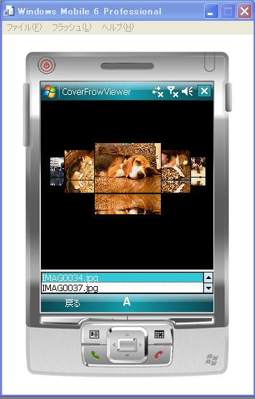
このアプリを作る上で苦労した点
.NET Compact Framework（.NCF）は、 モバイル用ですので、 サイズを縮小する為、 様々な機能が 削減されています。

Slide 13
このアプリを作る上で苦労した点２
本来.NET Compact Frameworkには BitmapクラスのRotateFlipメソッドが ありますが、 .NCFでは削減されており、 自力で画像を反転させる処理を追加しました。
.NET Compact Frameworkにて 機能削減されている場合、 自分で対応方法を考える必要があります。
Notes:
直接関係ある話では無いのですが、.NET Compact Frameworkに搭載されていない機能に対しての解決案を伊勢さんのセッションにて提案してくださいます

Slide 14
最後に
Windows Mobile SDKの表面的なお話と 簡単なアプリの作り方のお話をさせて頂きました。
Windows Mobileで動くアプリって何だか面白そうだなと思って頂ければ幸いです。
（EMONSTERが壊れない限り、）Windows Mobile に関するエントリをいくつかあげていますので、良ければ僕のblogもご覧ください http://blogs.wankuma.com/ch3cooh/

Slide 15
本日はご清聴頂き、誠に有難う御座いました

